Slide 1
青少年奉仕委員会活動報告
青少年奉仕委員長 須藤 礼
インターアクト担当副委員長 西村 友里佳
ロータ―アクト担当副委員長 新井 考明
2025年10月28日
大分ロータリークラブ例会にて

Slide 2
インターアクト関連
問題点とその対応
〇国際ロータリのネット上の扱いが「終結」となっている
8月5日 インターアクトクラブ認定フォーム、定款、細則
を作成し国際ロータリーへ提出
9月17日 東明高校インターアクトクラブ結成認定状受領 「終結」解除
〇消極的な活動（継続）
8月19日 福田会員にインターアクト活性化について相談
9月10日 東明インターアクトクラブ例会 西村、須藤出席
大分東阿部会員卓話→他クラブ活動状況
インターアクターは「いろいろな活動をしたい」と前向き
10月23日 大分商業インターアクトクラブの例会 西村会員出席
活動状況を大分東明高校インターアクトへ紹介

Slide 3
その他活動
6月14日 インターアクト指導者研修会（大原学園）西村、須藤
8月02日～インターアクト年次大会出席
（1日目 日本文理大湯布院研修所）西村、須藤
（2日目 同上 ）西村、須藤
9月26日 青少年奉仕委員会 懇親会（五十六屋＋α）
新井、西村、村上、三又、須藤 参加

Slide 4
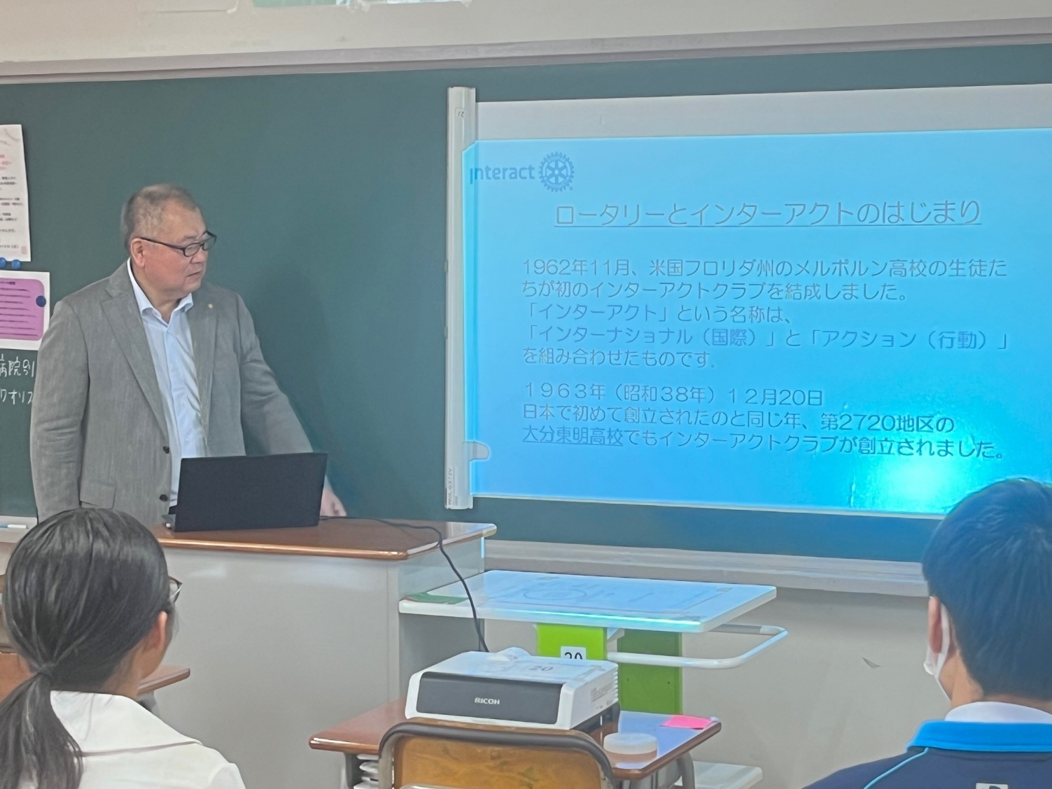
大分東明高校インターアクト例会
大分東ロータリクラブ
阿部克哉会員の卓話
インターアクターは「いろいろな活動をしたい」と前向き

Slide 5
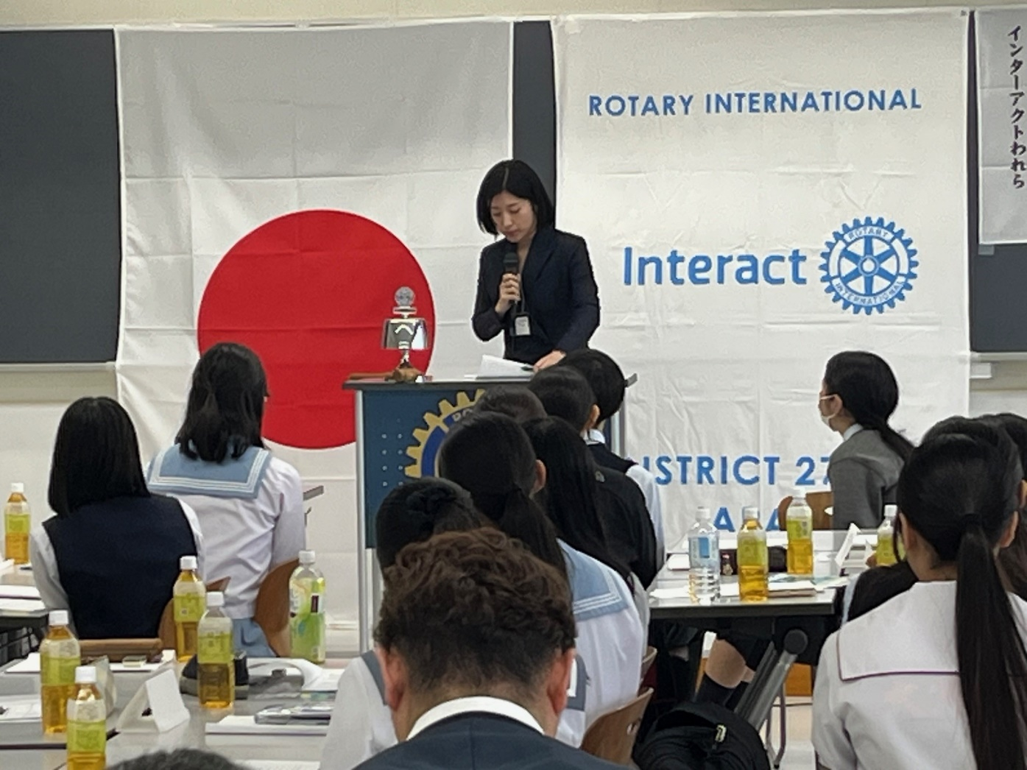
インターアクト指導者研修会（大原学園）
参加者
インターアクト 31名
（大分東明高校インターアクト参加せず）
インターアクト顧問の先生 10名
（大分東明高校顧問参加せず）
ロータリアン 24名

Slide 6
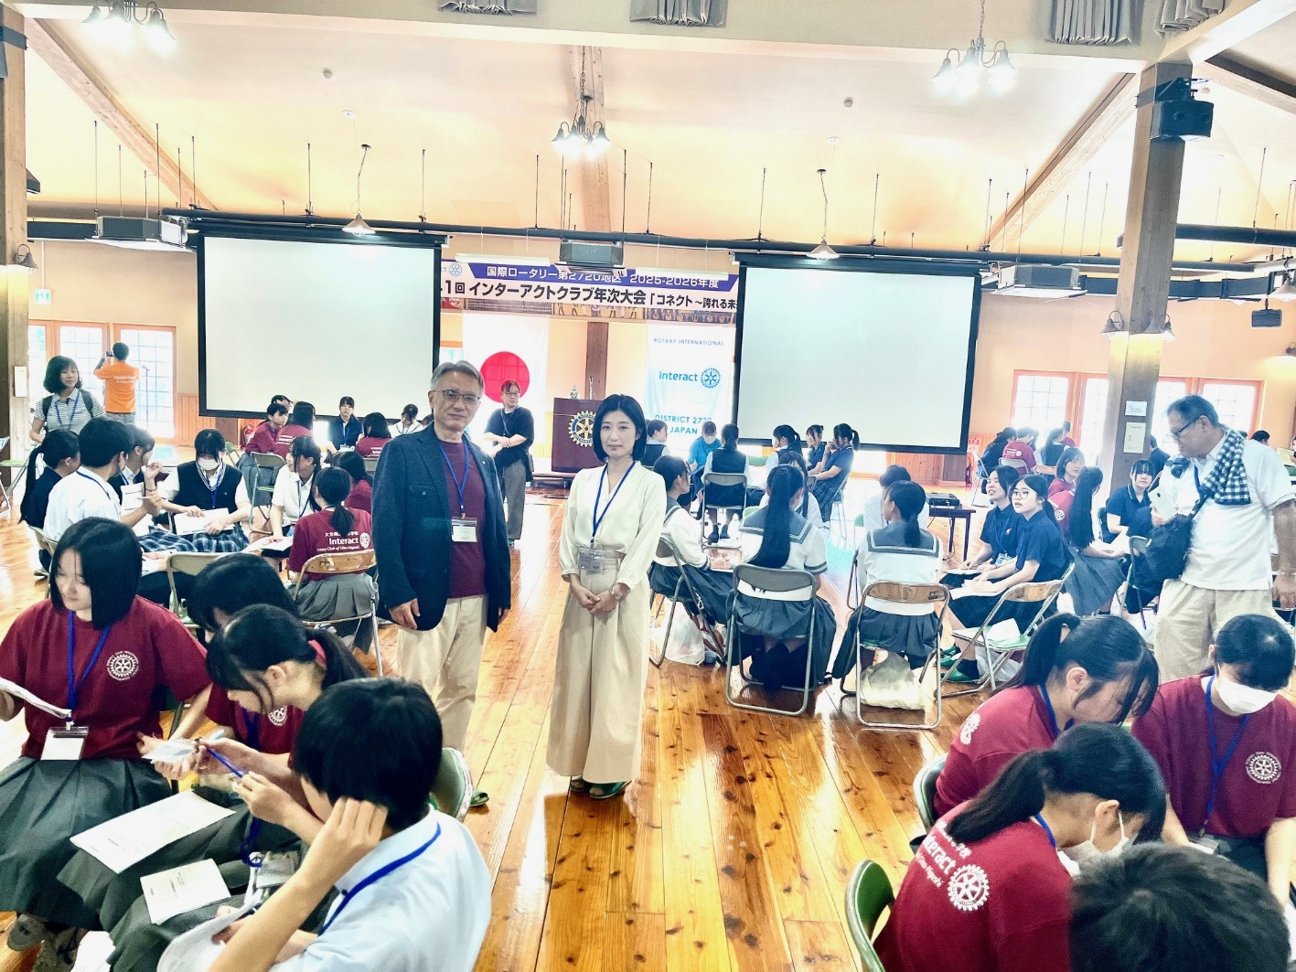
インターアクト年次大会（日本文理大湯布院研修所）
17インターアクトクラブ
約180名が参加
（大分東明高校参加せず）

Slide 7
ロータアクト関連
会員増強状況
7月時点 アクト会員2名
⇓
現状 アクト会員8名
氏名 勤務先
  会長 塩田 純平 住友生命保険相互会社 大分支社
  幹事 松岡 大也 株式会社クラフティア 大分支店
  会員 石橋 歩実 大分エル・エヌ・ジー株式会社
  会員 福山 智子 九州電力株式会社 大分支店
  会員 石井 宏輝 九州電力株式会社 大分支店
  会員 森口 智尋 ALSOK株式会社 大分支社
  会員 井上 剛明 ALSOK株式会社 大分支社
  会員 野﨑 重史 光和産業株式会社
  ご協力ありがとうございます。
今後さらなる会員増強をお願いします。

Slide 8
活動状況
8月27日 大分ローターアクト顔見見せ例会
例会出席者：アクト8名（全員）、ロータリアン4名
参加者：須藤、村上、大久保、西村
懇親会も実施
9月07日 アクトの森活動 新井会員より別途報告
  主催：国際ロータリー2720地区ローターアクトの社会奉仕活動
  場所：阿蘇グリーンストック 阿蘇ゆたっと村付近
  参加者：新井、村上 ロータアクト 塩田、松岡
9月26日 青少年奉仕委員会 懇親会（五十六屋＋α）
出席者 新井、西村、村上、三又、須藤
10月4日、5日 ロータアクト年次大会
出席者 新井、須藤 ロータアクト 塩田、松岡
場所 別府市公会堂

Slide 9
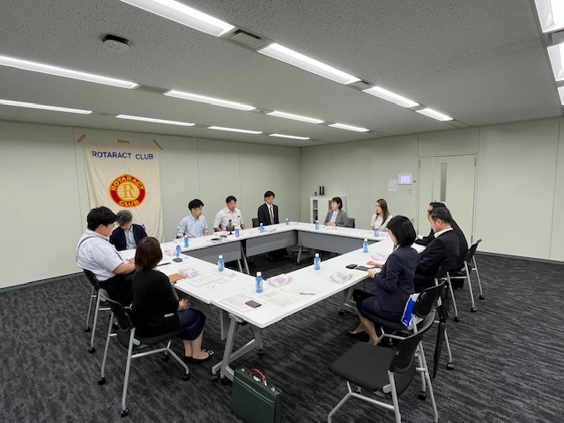
大分ローターアクト顔見見せ例会
九州電力大分支店の会議室を無料で提供いただきました。
今後ロータアクトの例会場としてもお貸しいただけるとのことです。
本田会員ありがとうございます。

Slide 10
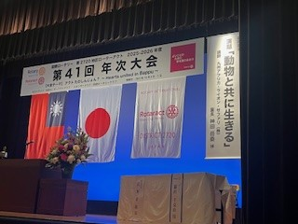
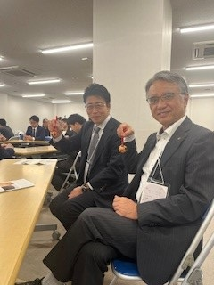
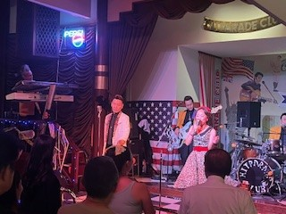
ロータアクト年次大会
←年次大会
長野別府市長も出席
懇親会は「夜のヒットパレードクラブ」を借切ってみんなでダンス →
↑
伝統芸能の竹細工に挑戦

Slide 11
ローターアクト報告
９月7日 アクトの森活動
9時～12時30分
ロータリー～村上 新井
アクト：アルソック～森口智尋 井上剛明 クラフティア～松岡大也
当日は阿蘇とはいえ、かなり暑く急斜面＆スズメバチ（小柄ですが）の攻撃を避けながらの作業となりました。
目的は植樹ですが、その前に除草をしなければ植樹場所も確保できないうえ、昨年以前に植樹した木々が雑草に負けてしまうので必須の作業となります。
これが思いのほかキツイ作業で、私と村上さんはアイコンタクトで意思疎通が図れるほど頻繁に休憩をとっていました。我々の年代には不向きなイベントであることは間違いありません！！！
アクトの方々から予定時間を超過しながらも無事に作業を終え、アクトの皆様からお礼と次回への参加を求められましたが、未だに決心がつきません。
これからもできる範囲でローターアクトを応援して参ります。

Slide 12
